Slide 1
ОРГАНІЗАЦІЯ СПІВПРАЦІ ГОТЕЛЮ З ТУРФІРМАМИ

Slide 2
План
1
Основи ефективної співпраці готелю та туроператора
2
Схеми співпраці, основані на ризику
3
Безризикові схеми співпраці готелю та туроператора

Slide 3
Мета заняття
Знати схеми співпраці готелю з тур операторами.
Вміти обирати оптимальну схему співпраці та оформлювати договірну документацію.

Slide 4
Групові норми
Присутність
Активність
Конкретність
Критикуючи – пропонуй
Пунктуальність
“Мовчання” мобільних телефонів

Slide 6
Основні ознаки готелів, при наявності яких з ними готові працювати турфірми:
Хороша комісія.
Часто готелі намагаються почати роботу з турфірмами на основі 5% комісії. Однак навіть якщо з таким готелем турфірми і укладають договір, то в реальності все одно його не продають, тому що така комісія знаходиться істотно нижче межі беззбитковості. Реальні продажі починаються при комісії від 15%, а при комісії в 20% туроператори починають такий готель активно просувати.
Регулярні виплати цієї самої комісії.
Як виявилося, затримками з такими виплатами «страждають» досить багато готелів, при цьому туроператори просто перестають продавати таких боржників, фактично заносячи їх в «чорний список», і ті тим самим втрачають важливий канал продажів.
Чесна робота з турфірмами,
коли готель не намагається переманювати туристів знижками.
Грамотний документообіг між готелем і турфірмою, краще - електронний

Slide 7
Претензії готелів до турфірм
відведення туриста в момент покупки з одного готелю, за яким він прийшов, в інший шляхом переконання клієнта
створенням турагентствами сайтів-клонів готелів для залучення неуважних туристів
зіпсований імідж готелю через невірну інформацію про нього на сайтах турфірм, і як наслідок - розчарування гостей, які зіштовхнулися з іншою дійсністю при заїзді
туроператори і турагентства в основному роблять продажу на високі дати, коли готель може самостійно завантажити себе

Slide 8
Переваги, які з'являються у готелів у співпраці з турбізнесом
через турфірми готель може швидко наростити продажі, навіть коли самостійно це не виходить за цілою низкою причин
під час співпраці туроператори можуть допомогти готелям вловити нові тенденції в попиті і підлаштуватися під них, тому що володіють великою і різноманітною інформацією на основі свого турпотоку
потрапляючи в базу туроператора, готель автоматично отримує додаткову рекламу, розташовуючись на сайті туроператора і потрапляючи в видачу на відповідні запити потенційного туриста

Slide 9
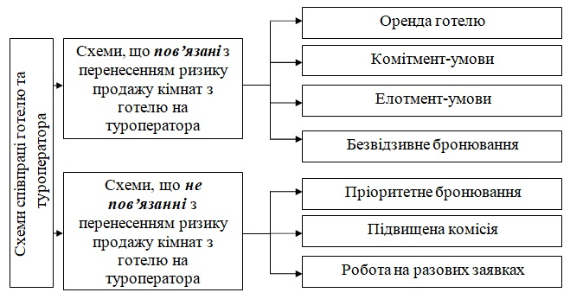
Схеми співпраці готелю та туроператора

Slide 10
Схема співпраці «оренда готелю»
це обмін права готелю розпоряджатися готельними номерами на сплачену туроператором суму орендної плати.

Slide 11
Схема співпраці «комітент-умови придбання блоків кімнат»
полягають в повній або частковій (не менше 50%) передоплаті заявленої кількості номерів безпосередньо перед сезоном, а також в практичній неможливості туроператора відмовитися від заявленого блоку до закінчення терміну комітменту.

Slide 12
Схема співпраці «елотмент-умови»
передбачає подання заявки без передоплати про розміри і тривалість блоку місць, які прагне придбати туроператор. При цьому він має можливість вносити платежі на рахунок готелю безпосередньо перед кожним заїздом споживачів.

Slide 13
Схема співпраці «безвідзивне бронювання»
це резервування туроператором певної кількості кімнат на невеликий часовий період (найчастіше, на святкові, або на інші пікові дати) з вказанням в заявці крайнього терміну оплати броні. При цьому відмова туроператора від заброньованих номерів без сплати ним штрафних санкцій неможлива (безвідзивне бронювання).

Slide 14
Безризикові схеми співпраці між готелю і туроператора
Робота на умовах підвищеної комісії
Разові заявки на умовах стандартної комісії
Робота на умовах пріоритетного бронювання

Slide 15
Частка продажів у різних готелів через турагентства і туроператорів
70-80%
10-20%
0%
від усього турпотоку при порівнянних рівнях витрат з іншими каналами (ОТА, букінгком і аналогічні агрегатори, власний сайт, контекстна реклама в пошукових системах і мережах і т.п.).

Slide 16
Reikartz Україна – це
Найбільша національна мережа
39 готелів в 25 містах
5 брендів
Власні ресторани
Конференц-можливості
Готелі європейського рівня 3-4*
Туристичний клас / єдиний стандарт
Дестинація без візи для
Ділового туризму MICE
Уїк-ендів
SPA Wellness
Пізнавальних турів
Зимового відпочинку
Відпочинку з дітьми
Внутрішній туроператор

Slide 17
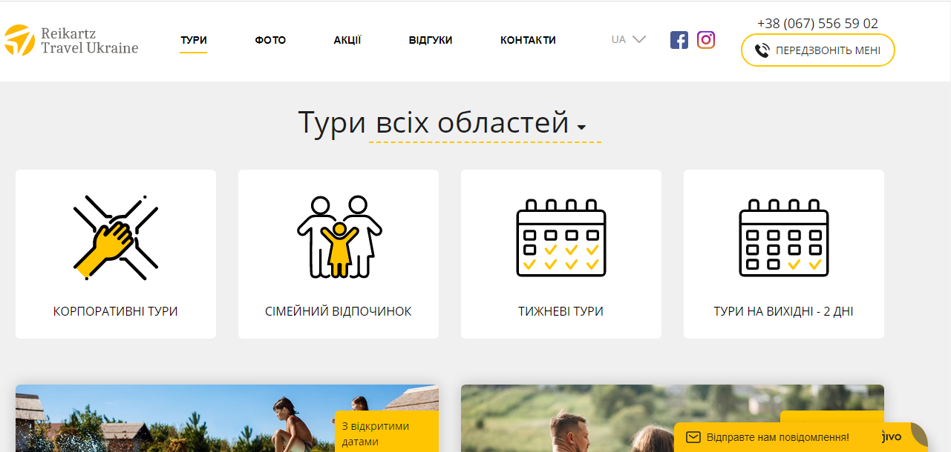

Slide 18
Підсумкова частина лекції
Що корисного Ви здобули під час лекції?
Які нові ідеї отримали?
Які поради/рекомендації отримали для себе на майбутнє?

Slide 19
РЕКОМЕНДОВАНА ЛІТЕРАТУРА:
Агєєва О. А., Акуленок Д. Н., Васильєв Н. М., Васянин Ю. Л., Жукова М. А. Туризм и отели: Учебник. М.: Екмос. 2004. 400 с.
Байлик С.И. Гостиничное хазяйство. Учебник. 2-е издание: К.: Дакор: 2009. 168 с.
Мунін Г.Б., Змійов А.О., Зінов’єв Г.О., Самарцев Є.В., Гаца О.О., Максимець К.П., Роглєв Х.Й. Управління сучасним готельним комплексом: Навч. посіб. / За редакцією члена-кор. НАН України, д.е.н., професора Дорогунцова С.І. К.: Ліра- К, 2005.520 с.
Роглєв Х.Й. Основи готельного менеджменту: Навч. Посіб. К.: Кондор, 2005. 408 с.
Туризм и гостиничное хазяйство. Под редакцией Шматько Л.П. Москва, Ростов-на-Дону: "МарТ", 2005. 352 с.

Slide 20
Internet-ресурси:
www.nau.kiev.ua – Нормативні акти України
www.hotels.net
www.hotel.ua
www.hotel.com
www.hotel.com.ua
www.hotel-ukraine.com
www.tourism.gov.ua

Slide 21
Відповіді на запитання

Slide 22
Дякуємо за увагу!

